Slide 1
EKVIVALENTNÉ ÚPRAVY ROVNÍC A NEROVNÍC
RNDr. M. Jenisová

Slide 2
Použitím EUR dostaneme rovnicu s rovnakými koreňmi ako má predchádzajúca rovnica
EUR 1: výmena strán rovnice
EUR 2: nahradenie ľubovoľnej strany rovnice výrazom, ktorý sa mu rovná
EUR 3: pripočítanie (odpočítanie) čísla alebo výrazu k obom stranám rovnice
EUR 4: vynásobenie (vydelenie) číslom rôznym od nuly oboch strán rovnice

Slide 3
Použitím EUN dostaneme NEROVNICU s rovnakými koreňmi ako má predchádzajúca nerovnica
EUN 1: výmena strán nerovnice a súčasné obrátenie znaku nerovnosti
EUN 2: nahradenie ľubovoľnej strany nerovnice výrazom, ktorý sa mu rovná
EUN 3: pripočítanie (odpočítanie) čísla alebo výrazu k obom stranám nerovnice
EUN 4: vynásobenie (vydelenie) oboch strán nerovnice tým istým kladným číslom
EUN 5: vynásobenie (vydelenie) oboch strán nerovnice tým istým záporným číslom a súčasné obrátenie znaku nerovnosti

Slide 4
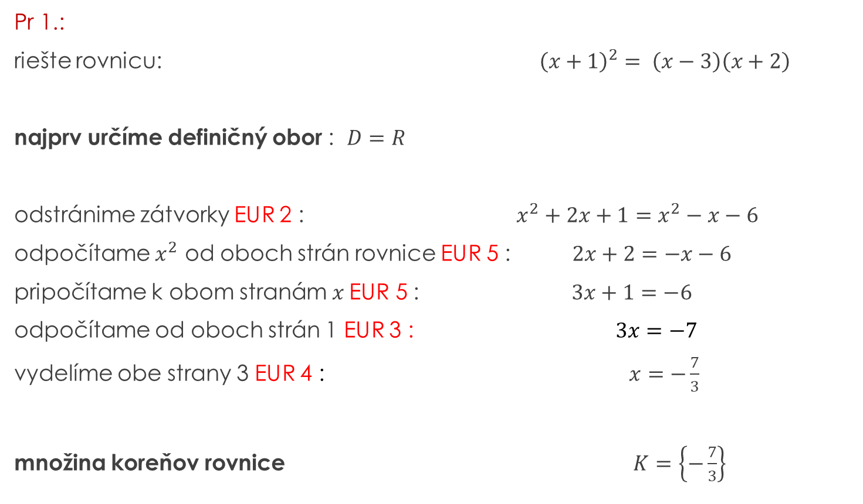
Pr 1.:
riešte rovnicu:${\left(x+1\right)}^{2}= \left(x−3\right)\left(x+2\right)$
najprv určíme definičný obor : $D=R$
odstránime zátvorky EUR 2 : $x^{2}+2x+1=x^{2}−x−6$
odpočítame $x^{2}$ od oboch strán rovnice EUR 5 : $2x+2=−x−6$
pripočítame k obom stranám $x \text{EUR}\text{ 5 }$: $3x+1=−6$
odpočítame od oboch strán 1 EUR 3 : $3x=−7$
vydelíme obe strany 3 EUR 4 : $x=−\frac{7}{3}$
množina koreňov rovnice $K=\left\{−\frac{7}{3}\right\}$

